Slide 1
Analyse exploratoire pour une expansion internationale Présentation
Academy

Slide 2
Analyse du projet : diapositive 2
Plan du projet
1. PRÉSENTATION DU SUJET
2. PRÉSENTATION DE LA BDD
PROJET
3. SÉLECTION DES DONNÉES
4. NETTOYAGE DES DONNÉES
5. ANALYSE DES DONNÉES
6. CONCLUSIONS

Slide 3
Analyse du projet : diapositive 3
Présentation du Sujet
ENTREPRISE
CONTEXTE
OBJECTIF
OPPORTUNITÉ
MISSION
Academy, une start-up spécialisée dans la formation en ligne pour lycéens et universitaires
L’entreprise cherche à identifier les pays à fort potentiel d’expansion pour y développer ses solutions
Utiliser les données éducatives mondiales pour guider la stratégie d’internationalisation d’Academy
Les évolutions dans l’éducation offrent des nouvelles opportunités d’accès à des marchés émergents
Mener une analyse exploratoire et fournir des recommandations basées sur les données fournies

Slide 4




Présentation de la BDD
Indicateurs disponibles
Plus de 4 000 indicateurs couvrant l’accès à l’éducation, la progression, les enseignants, les dépenses et la population
Couverture globale
Cycle éducatif complet : de la maternelle à l’enseignement tertiaire complet
Évaluations et projections
Résultats d’évaluations internationales (PISA, TIMSS, PIRLS) données d’équité et projections jusqu’en 2100
Utilité pour Academy
Des données précises pour identifier les opportunités dans les marchés émergents et avancés

Slide 5
Présentation de la BDD
Noms des Jeux de Données | Data | Country | Series | Country-Series | FootNote
Cellules vides | 53 455 179 | 2 354 | 55 203 | 613 | 643 638
Lignes | 886 930 | 241 | 3 665 | 613 | 643 638
Colonnes | 70 | 32 | 21 | 4 | 5
Colonnes algébriques | 4 | 28 | 15 | 3 | 4
Colonnes numériques | 66 | 4 | 6 | 1 | 1
Description | Contient les données brutes récoltées, avec en ligne les indicateurs par pays, et en colonne les années | Contient la liste de tous les pays et régions de la base de données, avec les informations sur la récolte des données | Présente les différents indicateurs avec leurs sources, leurs descriptions, et leurs unités de mesure notamment | Associe les couples pays/indicateur, et mentionne les sources des données, spécifiques à chaque couple | Associe les couples pays/indicateur, et en fait une brève description

Slide 6
Analyse du projet : diapositive 4
Sélection des données
L’économie et la politique du pays en matière d’éducation doit être propice au développement de solutions EdTech
Économiques
Contient un jeu d’indicateurs renseignant sur les services éducatifs internationaux
Données de la Banque Mondiale
Le taux de scolarisation ou le nombre d’étudiants pourraient faciliter l’implantation d’Academy
Objectifs
Indicateurs
Démographiques
Souhaite trouver des pays à fort potentiel pour proposer ses services adressés aux lycéens et universitaires
Academy
Trouver des indicateurs indiquant une demande potentielle pour les services éducatifs
Ceux-ci devront répondre au maximum aux besoins et spécifications des services et cibles d’Academy
Le développement technologique est un paramètre clé pour le déploiement de services connectés
Technologiques

Slide 7




Sélection des données
Suppression des lignes vides
Exclusion des
indicateurs non pertinents
Tri des indicateurs par effectifs
Sélection des indicateurs finaux
Classement des
indicateurs par
fréquence pour
identifier les plus
représentatifs et
exploitables
Initialement 886 930 lignes, réduites à 357 405 après suppression des données incomplètes
Filtrage des
niveaux éducatifs
et exclusion des
genres spécifiques
Conservation des
indicateurs
pertinents pour le
lycée et l’université

Slide 8
Sélection des données
Indicateurs | Description
Internet users (per 100 people) | Indicateur clé pour l'accès aux services en ligne, car plus le taux d'utilisateurs d'Internet est élevé, plus le potentiel pour l'éducation en ligne est grand.
GNI, PPP (current international $) | Le revenu national brut (ajusté en parité de pouvoir d'achat) indique le niveau de richesse du pays et sa capacité à dépenser pour des services éducatifs.
Gross enrolment ratio, upper secondary, both sexes (%) | Permet de voir le taux de scolarisation dans le secondaire, qui est une des cibles principales d'academy.
Gross enrolment ratio, tertiary, both sexes (%) | Indique l'accès à l'enseignement supérieur, qui est un marché potentiel pour academy.
Personal computers (per 100 people) | Comme pour l'accès à Internet, cet indicateur aide à mesurer l'accès aux technologies nécessaires pour les cours en ligne.
Percentage of enrolment in upper secondary education in private institutions (%) | Donne une idée du développement du secteur privé dans l'éducation, ce qui pourrait être un indicateur de marché pour des formations en ligne payantes.
Percentage of enrolment in tertiary education in private institutions (%) | Indicateur similaire au précédent mais pour le supérieur, montrant la propension à payer pour l'éducation dans ce pays.
Government expenditure on education as % of GDP (%) | Donne une idée de l'engagement du gouvernement envers l'éducation, un facteur important pour l'infrastructure éducative.
Government expenditure on tertiary education as % of GDP (%) | Permet de voir l'investissement public dans l'enseignement supérieur.
Government expenditure on secondary education as % of GDP (%) | Similaire au précédent, mais pour le secondaire, pour comprendre le soutien gouvernemental dans les niveaux ciblés par academy.
Expenditure on education as % of total government expenditure (%) | Mesure le poids de l'éducation dans le budget global du gouvernement, ce qui indique les priorités nationales.
Government expenditure per upper secondary student (PPP$) | Indique les ressources allouées par étudiant dans le secondaire, montrant l’investissement éducatif pour ce niveau.
Government expenditure per tertiary student (PPP$) | Idem pour le supérieur, ce qui peut être un indicateur de la qualité de l'enseignement supérieur dans le pays.

Slide 9

Nettoyage des données
Filtrage des années pertinentes
Sélection des années avec le plus de données : Choix porté sur les années 1999 à 2013, qui contiennent le moins de valeurs manquantes pour une base solide d’analyse.
Projections éducatives : Inclusion des années 2014 à 2016 pour explorer les investissements futurs dans l’éducation
Limites des données de projection : Les projections après 2016 manquent de données , nécessitant des estimations pour des prévisions jusqu’en 2030.
Conclusion : Étude des indicateurs sur la période 1999-2016, avec des projections estimées jusqu’en 2030.
Source : datascientest.com

Slide 10
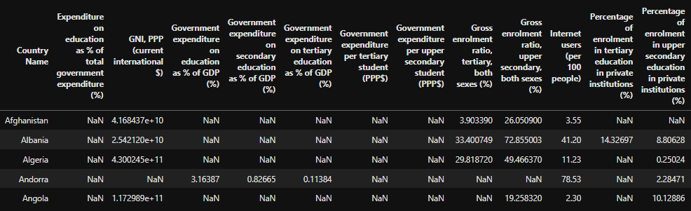
Nettoyage des données
Réorganisation des données
Objectif : Réorganiser les données pour une analyse facilitée, avec les pays en lignes et les indicateurs en colonnes.
Code utilisé : Création d’un pivot_table pour chaque année étudiée, avec les indicateurs comme colonnes et les valeurs correspondantes.
Structure obtenue : Un Dataframe par année, permettant une exploration précise et cohérente des données.
Exemple de Dataframe obtenu pour l’année 2009

Slide 11

Nettoyage des données
Dimensions des Dataframes Uniformisation des tableaux par nombre de pays et d’indicateurs. Les Dataframes par années doivent contenir 14 colonnes et 237 pays. | Ajout des valeurs manquantes Estimation des valeurs manquantes par régression linéaire en fonction des valeurs des années disponibles pour chaque pays Modèle naïf si une seule valeur disponible | Vérification des doublons Les Dataframes ne doivent contenir aucun doublon pour ne pas perturber les analyses. Le jeu de données de la Banque Mondiale ne contient aucun doublon. | Vérification des types de données Afin de pouvoir les utiliser postérieurement, les données des colonnes devront être numériques. Toutes les colonnes contiennent bien des flottants. | Traitement des valeurs aberrantes Les estimations par régression linéaire ont pu donner des valeurs aberrantes (pourcentages négatifs ou >100) Des bornes ont donc été créées

Slide 12
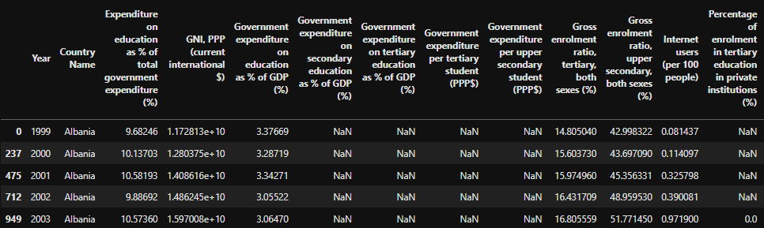
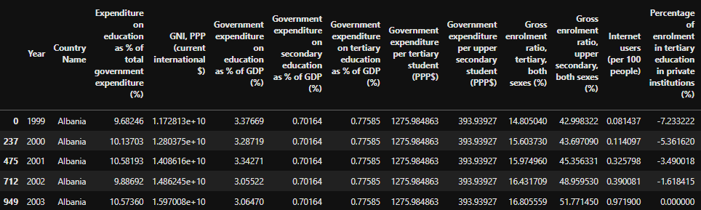
Nettoyage des données
Modèle d’estimation par régression linéaire : L’exemple de l’Albanie
Avant estimation :
Après estimation :

Slide 13




Nettoyage des données
Suppression des lignes non pertinentes
Exclusion des entités non reconnues par l’ONU (ex : régions, économies globales). Résultat : 184 pays valides sur 237
Utilisation des sets pour le filtrage
Les ensembles facilitent la rapidité et la puissance des comparaisons, permettant une exclusion précise
Attribution des zones géographiques
Ajout d’une colonne « Région » associant chaque pays à zone (ex : ‘Europe’, ‘Asie Centrale’, etc.)
Objectif
Permettre des analyses ciblées par région pour guider la stratégie d’Academy

Slide 14
Analyse des données
Statistiques Descriptives des Indicateurs : Résumé des Interprétations Clés
Dépenses dans l’éducation (% du PIB)
Moyenne : 4.7%
Priorité : Pays avec des investissements élevés, engagement fort dans l’éducation
RNB (PPA, en milliards de $)
Moyenne : 581Mds $
Priorité : pays avec un Revenu National Brut avec Parité du Pouvoir d’Achat élevé
Ratio brut d’inscription (%)
Secondaire : 68.6%
Supérieur : 36.6%
Priorité : Taux d’inscription élevés
Utilisateurs d’internet (pour 100 pers.)
Médiane : 38%
Priorité : Pays avec une pénétration internet supérieure à la médiane

Slide 15
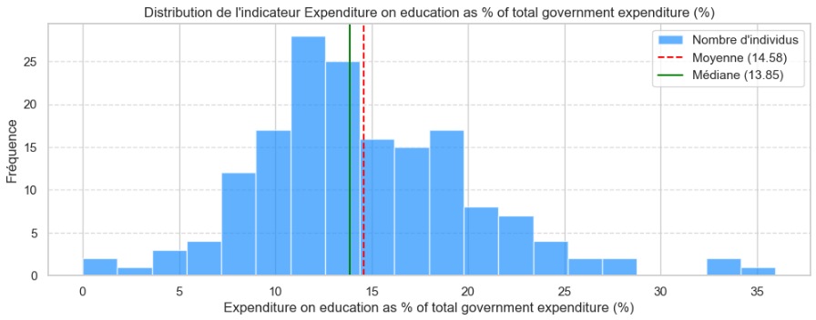
Analyse des données
Représentations visuelles univariées : Histogrammes Clés

Slide 16
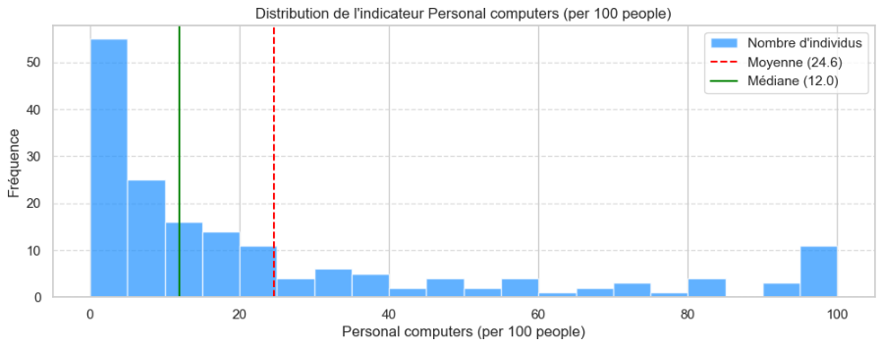
Analyse des données
Représentations visuelles univariées : Histogrammes Clés

Slide 17
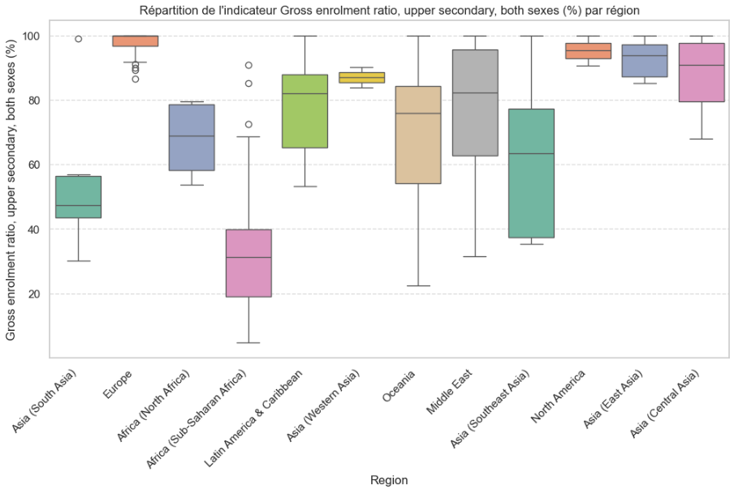
Analyse des données
Représentations visuelles univariées : Taux d'inscription dans l'enseignement secondaire
Focus sur les régions émergentes :
L’Amérique Latine et le Moyen Orient montrent des taux d'inscription croissants avec des inégalités internes. Ces pays pourraient bénéficier de plateformes d'apprentissage numériques adaptées.
Offres spécialisées pour les marchés matures :
Proposer des contenus éducatifs innovants ou avancés pour les marchés saturés comme l’Europe et l’Amérique du Nord

Slide 18
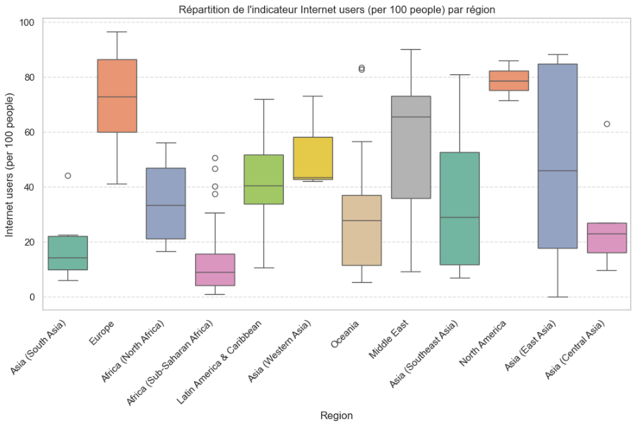
Analyse des données
Représentations visuelles univariées : Utilisateurs d’Internet (pour 100 pers.)
Focus sur les marchés matures :
L'Europe, l'Amérique du Nord, et le Moyen-Orient offrent des opportunités pour des produits éducatifs avancés et interactifs, capitalisant sur leur forte connectivité.
Cibler les régions en transition :
Adapter les solutions pour l'Asie de l'Est, l'Amérique Latine & Caraïbes, et L'Asie de l'Ouest, où la connectivité progresse mais reste inégale entre les pays.

Slide 19

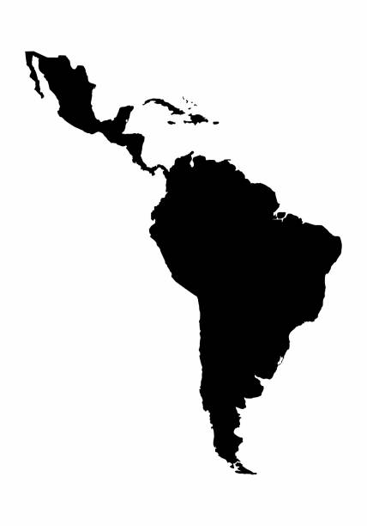

Analyse des données
Sélection des Régions Prioritaires
Europe :
Taux d’inscriptions élevés
Adoption d’Internet (~75%)
Dépenses éducatives significatives (~5% du PIB)
→ Marché mature pour des solutions haut de gamme
Amérique Latine et Caraïbes :
Taux d’inscriptions modéré
Adoption d’internet en progression (~40%)
Dépenses éducatives similaires à l’Europe (~5% du PIB)
→ Opportunité pour des solutions numériques abordables
Moyen Orient :
Taux d’inscription variés
Adoption d’internet croissante (~65%)
Dépenses éducatives modérées (~4% du PIB)
→ Marché émergent avec une stabilité régionale
Autres régions : Amérique du Nord saturée, Afrique Subsaharienne limitée par la connectivité (~10%), Asie marquée par les disparités internes.

Slide 20
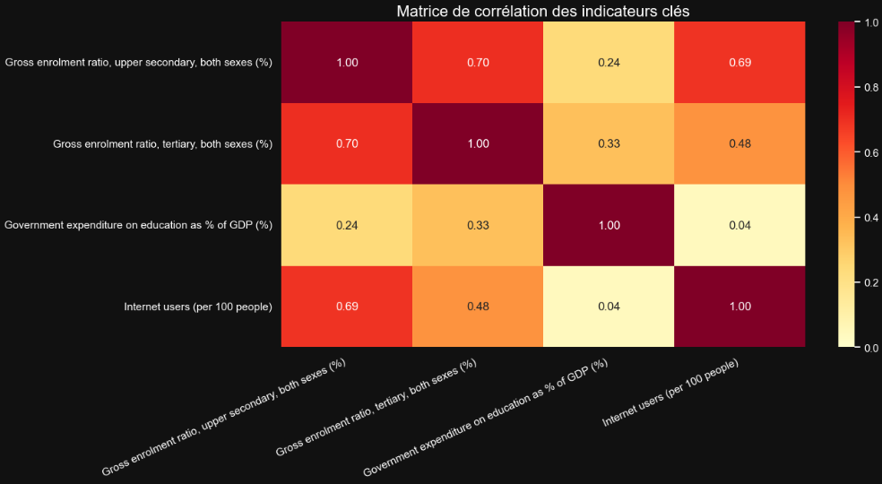
Analyse des données
Corrélation entre indicateurs : Matrice de corrélation entre indicateurs clés

Slide 21
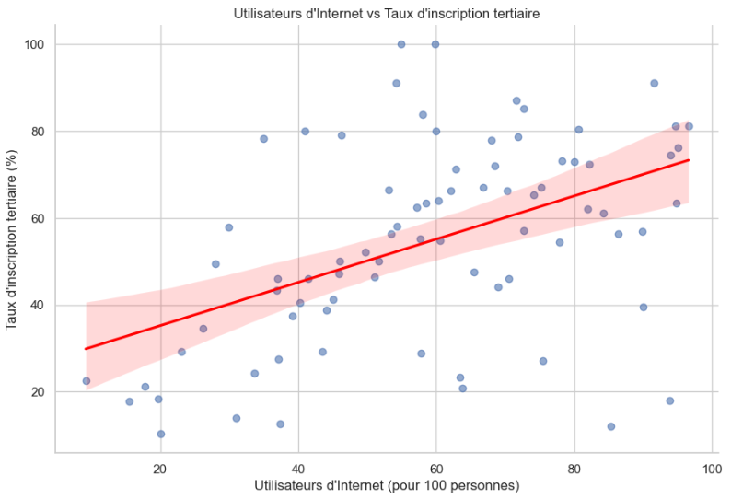
Analyse des données
Représentations visuelles bivariées : Corrélation entre deux indicateurs
Relation positive modérée : La pente de la droite de régression indique qu’une augmentation de l’accès à Internet tend à accroitre l’enseignement tertiaire.
Dispersion : Les points montrent une variabilité autour de la droite, reflétant l’influence d’autres facteurs sur le taux d’inscription.
Zone d’incertitude : Les intervalles de confiance (zone rouge) sont plus larges aux extrémités, indiquant une incertitude accrue.
Implications pour Academy : Investir dans des régions avec une connectivité Internet en développement pourrait également stimuler l’éducation supérieure .

Slide 22
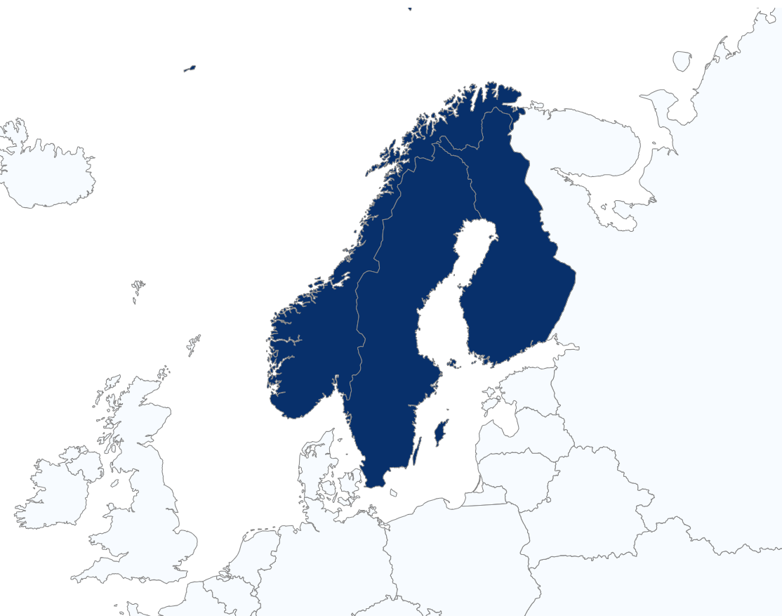
Analyse des données
Représentations visuelles bivariées : indicateurs clés par pays pour la région Europe
Norvège :
Taux d’inscription secondaire : 100%
Taux d’inscription universitaire : 76.12%
Dépenses publiques en éducation : 7.37%
Utilisateurs d’internet : 95.05%
Suède :
Taux d’inscription secondaire : 100%
Taux d’inscription universitaire : 91.07%
Dépenses publiques en éducation : 7.17%
Utilisateurs d’internet : 91.51%
Finlande :
Taux d’inscription secondaire : 100%
Taux d’inscription universitaire : 63.39%
Dépenses publiques en éducation : 7.72%
Utilisateurs d’internet : 94.78%

Slide 23
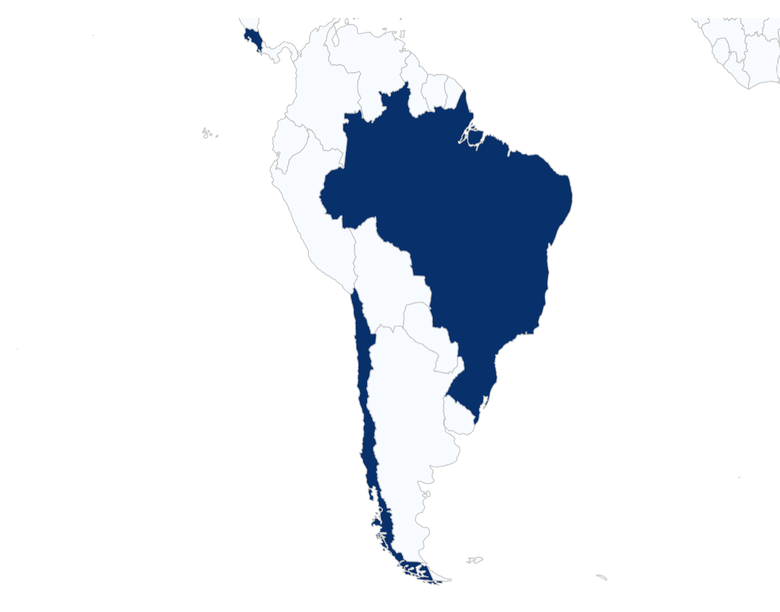
Analyse des données
Représentations visuelles bivariées : indicateurs clés par pays pour la région Amérique Latine et Caraïbes
Costa Rica :
Taux d’inscription secondaire : 93.5%
Taux d’inscription universitaire : 50.01%
Dépenses publiques en éducation : 6.87%
Utilisateurs d’internet : 45.96%
Brésil :
Taux d’inscription secondaire : 93.23%
Taux d’inscription universitaire : 46.45%
Dépenses publiques en éducation : 5.99%
Utilisateurs d’internet : 51.04%
Chili :
Taux d’inscription secondaire : 99.02%
Taux d’inscription universitaire : 83.82%
Dépenses publiques en éducation : 4.56%
Utilisateurs d’internet : 58.0%

Slide 24
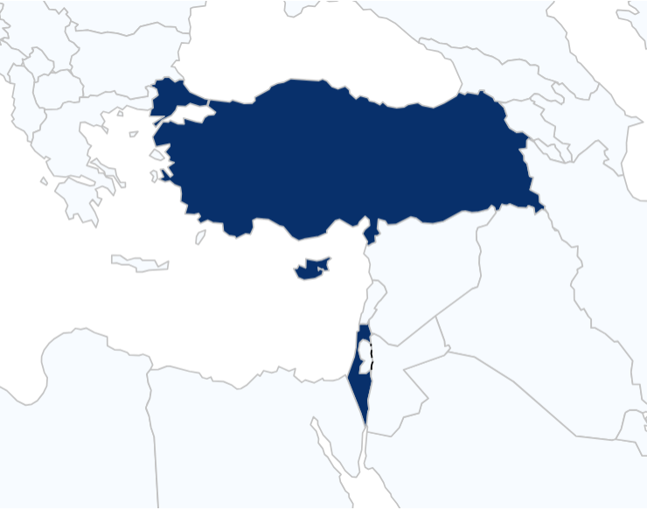
Analyse des données
Représentations visuelles bivariées : indicateurs clés par pays pour la région Moyen Orient
Turquie :
Taux d’inscription secondaire : 99.66%
Taux d’inscription universitaire : 66.28%
Dépenses publiques en éducation : 5.83%
Utilisateurs d’internet : 70.25%
Chypre :
Taux d’inscription secondaire : 96.77%
Taux d’inscription universitaire : 47.53%
Dépenses publiques en éducation : 6.44%
Utilisateurs d’internet : 65.45%
Israël :
Taux d’inscription secondaire : 95.42%
Taux d’inscription universitaire : 78.98%
Dépenses publiques en éducation : 4.77%
Utilisateurs d’internet : 46.25%

Slide 25
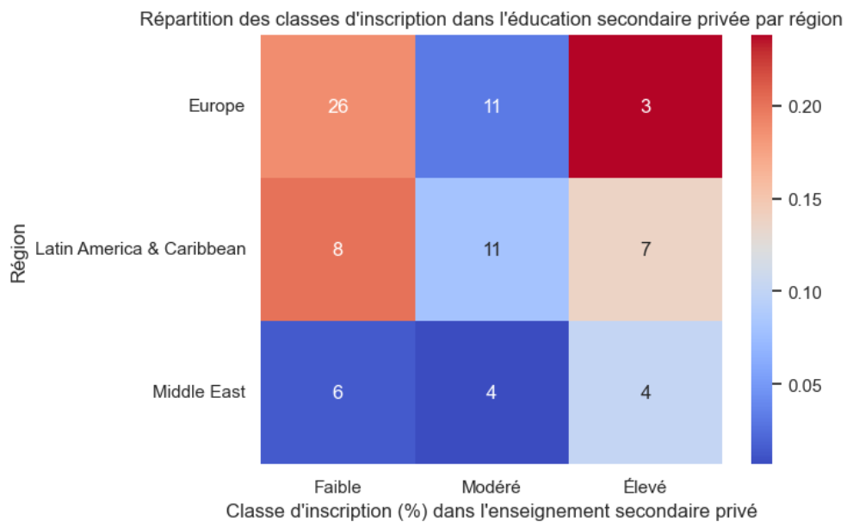
Analyse des données
Statistiques avancées : Analyse du taux d’inscription dans les établissements privés du secondaire par région avec le chi²
Objectif du test : Évaluer l’hypothèse d’indépendance entre la région géographique et le taux d’inscription dans l’enseignement secondaire privé.
Interprétation des couleurs : Couleurs froides (proche de l’attendu, indépendance faible) vs couleurs chaudes (écart fort, relation significative).
Résultats clés :
Europe : forte concentration en ‘Faible’
Amérique Latine : forte concentration en ‘Élevé’
Moyen-Orient : répartition proche de l’indépendance.
Implications pour Academy :
Europe : Stratégie axée sur le public
Amérique Latine : Adapter l’offre pour le privé
Moyen-Orient : Test des deux approches

Slide 26


Analyse des données
Analyse temporelle et prévisions : Évolution des dépenses publiques en éducation
Importance de l’indicateur
Les dépenses publiques en éducation (% du PIB) reflètent l’engagement des gouvernements et le potentiel d’intégration des solutions EdTech.
Analyse des tendances
Identifier les pays où les investissements éducatifs sont en croissance ou stagnent pour repérer les opportunités.
Méthodologie
Utilisation de la régression pour comparer l’évolution des dépenses dans chaque pays et estimer les trajectoires futures.
Impact stratégique
Prioriser les marchés avec une dynamique d’investissement favorable pour optimiser les choix d’expansion.

Slide 27
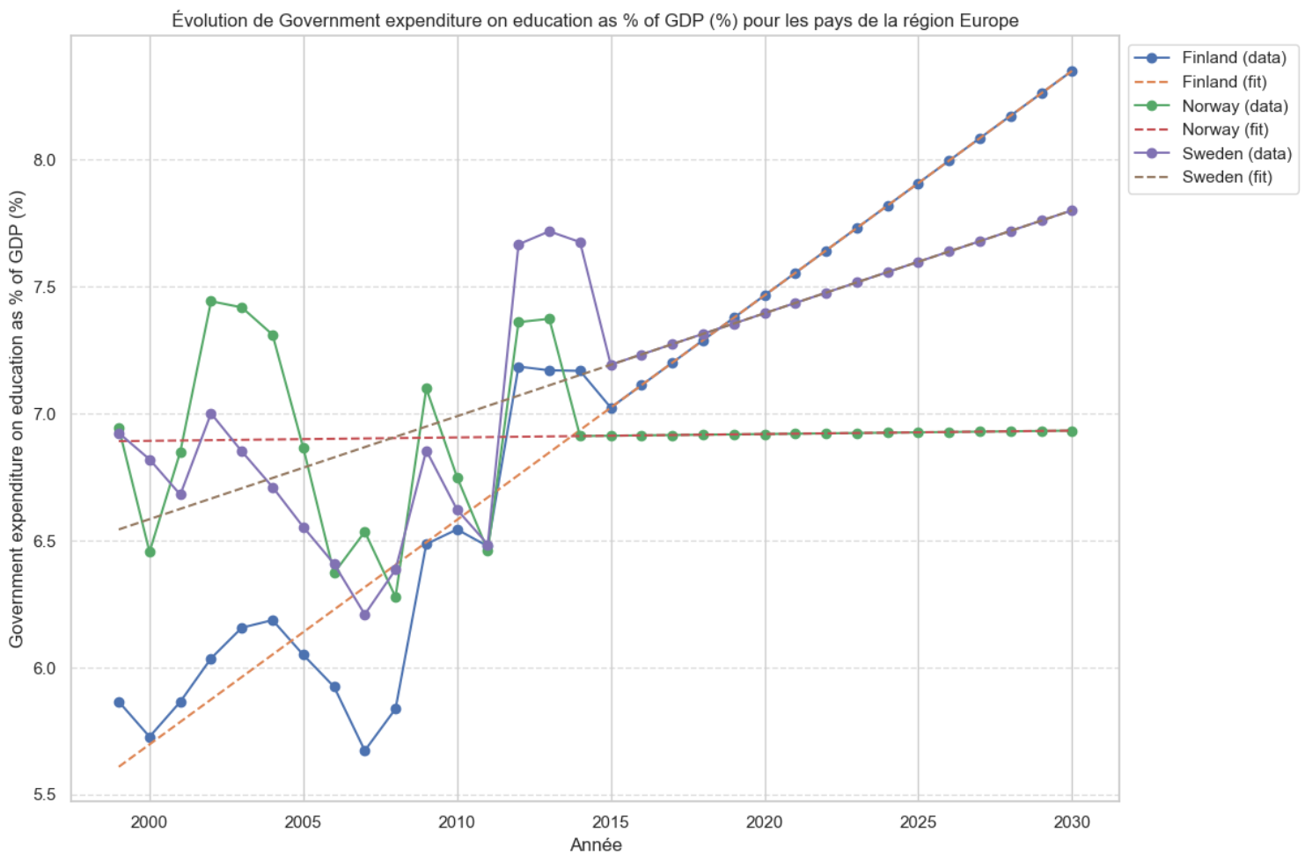
Analyse des données
Analyse temporelle et prévisions : Évolution des dépenses publiques en éducation en Europe
Tendance croissante des investissements :
La Finlande présente une augmentation continue des dépenses publiques en éducation (y = 0.09x – 171.02)
Comparaison avec la Norvège et la Suède :
La Norvège (y = 0.00x + 4.21) et la Suède
(y = 0.04x – 74.45) montrent des évolutions plus modérées.
Engagement gouvernemental fort : Investissement maximal prévu en 2019, confirmant la priorité accordée à l’éducation.
Opportunité stratégique pour Academy :
Un marché stable et innovant, propice au développement de solutions éducatives avancées.

Slide 28
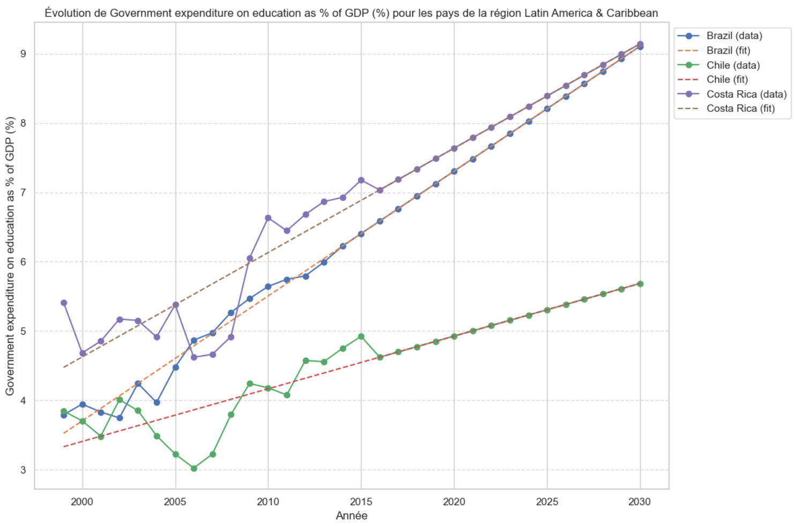
Analyse des données
Analyse temporelle et prévisions : Évolution des dépenses publiques en éducation en Amérique Latine
Croissance des investissements :
Le Brésil présente la pente de régression la plus élevée (y = 0.18x - 356.42), indiquant une dynamique forte et durable.
Portée démographique : Avec une population massive, le Brésil offre un marché éducatif vaste et prometteur pour Academy.
Comparaison avec le Chili et le Costa Rica :
Le Chili (y = 0.08x – 138.53) a une croissance plus faible, et le Costa Rica (y = 0.15x + 296.45) présente un potentiel limité par sa taille démographique.
Opportunité stratégique : Le Brésil combine une dynamique économique favorable et une demande éducative importante, en faisant un marché clé pour Academy.

Slide 29
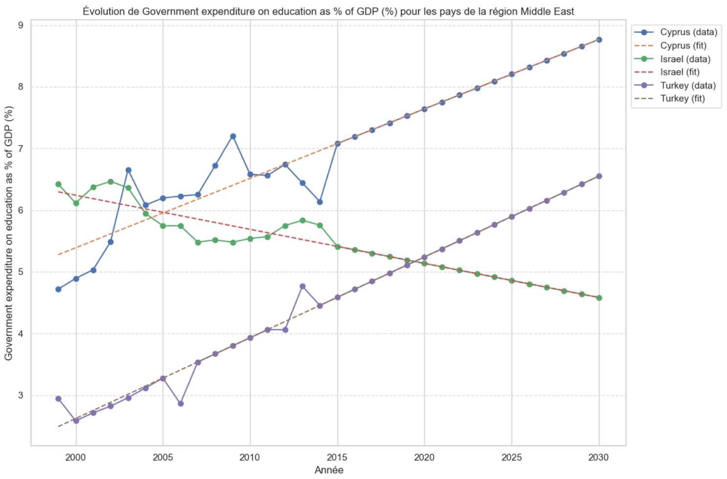
Analyse des données
Analyse temporelle et prévisions : Évolution des dépenses publiques en éducation au Moyen-Orient
Croissance rapide des investissements :
La Turquie présente la pente de régression la plus élevée (y = 0.13x – 259.30), indiquant une forte dynamique d’investissement.
Portée démographique : Avec une population bien plus grande que Chypre et Israël, la Turquie offre un marché vaste et stratégique.
Comparaison avec Chypre et Israël :
Chypre (y = 0.11x – 219.73) a un fort investissement mais une population limitée. Israël montre une tendance négative des dépenses éducatives (y = - 0.06x + 116.71).
Opportunité stratégique pour Academy :
L’engagement gouvernemental en forte progression fait de la Turquie un marché clé pour Academy.

Slide 30
Conclusion
Les pays prioritaires pour Academy : Pourquoi la Finlande, le Brésil et la Turquie ?
Finlande, un leader éducatif : Croissance continue des investissements, marché stable et hautement technologique.
Brésil, un marché vaste et dynamique : Investissements en forte hausse, démographie importante et besoin accru en EdTech.
Turquie, une expansion éducative rapide : Croissance rapide des investissements, fort potentiel démographique et position stratégique.

Slide 31

Conclusion
Conclusion Générale & Prochaines Étapes : Stratégie d’expansion d’Academy
Sélection stratégique des pays : Finlande, Brésil et Turquie offrent des opportunités optimales grâce à leur engagement éducatif et leur besoin en solutions EdTech.
Diversification régionale : Europe (Finlande), Amérique Latine (Brésil) et Moyen-Orient (Turquie) assurent une implantation variée et complémentaire.
Opportunités clés : Investissements en hausse, large public cible et adoption croissante des technologies éducatives.
Prochaines étapes : Développement de collaborations locales, adaptation des contenus éducatifs et maximisation de l’impact.
Source : www.dreamstime.com

Slide 32
Merci

